Slide 1
Yukori tok garmonikalar keltirib chiqaruvchi elektr qurulmalari va ularning salbiy oqibatlari
Korxonalarni elektr ta’minotida yukori garmonikalarning bulishi maksadga muvofik emas, zero bunda elektr yuritkich, transformatorlar va elektr tarmoklarida kushimcha kuvvat isroflari bulishi, kondensatorlar yordamida reaktiv kuvvatlarni kompensatsiyalash kiyinlashuvi, elektr yuritkich va apparatlar izolyatsiyalarining yomonlashuvi, avtomatika, telemexanika va aloka vositalari ishlash darajasining pasayishi kuzatiladi.
Asinxron yuritkichlarni nosinusoidal kuchlanish bilan ta’minlanganda ularning kuvvat koeffisientlari va valdagi aylantiruvchi momentlari qiymatlari bir oz pasayadi.
Kuchlanish shaklining buzilishi elektr yuritkich va transformatorlarda izolyatsiyaning ionizasion jarayonlarini paydo kiladi. Bu esa hajmiy zaryadlar paydo bulishiga va keyinchalik ularni neytrallashuviga olib keladi. Zaryadlar neytrallashuvi energiya tarkalishiga, natijada urab turuvchi dielektrikda elektr, mexanik va kimyoviy ta’sirlar bula boshlaydi. Okibatda izolyatsiyada mahalliy defektlar paydo buladi va rivojlana boshlaydi, bu esa elektr puxtaligiga putur yetkazib, dielektrik isroflarning kupayishiga va ishlash muddatining keskin pasayishiga sababchi buladi.
Yukori garmonikalarning ta’siri kodensatorlar batareyasida sezilarli tus oladi. Nosinusoidal kuchlanishda ishlayotgan kondensatorlar burtib shishishi va portlashi natijasida tezda ishdan chikishi mumkin. Yukori garmonikali toklar bilan ishlayotgan kondensatorlar uta yuklanib ishlaydi. Undan tashkari kaysidir bir chastotada rezonans rejimi paydo buladi va u ham kondensator umriga zomin buladi.

Slide 2
Yukori garmonikalar filtiri
Filtr uzaro ketma-ket ulangan induktiv va sigimdan iborat bulib, maolum bir garmonika chastotasiga sozlangan.
Chastota ortishi bilan reaktorning induktiv karshiligi garmonika nomeriga mutanosib ravishda uzgaradi, kondensator batareyasining karshiligi esa shu yusinda kamayaveradi. Maolum bir garmonika chastotasida filtrning induktiv karshiligi sigim karshiligiga tenglashadi va filtrda kuchlanish rezonansi paydo buladi. Natijada filtrning umumiy karshiligi nolga teng buladi va u shu garmonika chastotasida elektr tizimni shuntlab kuyadi.
Ideal filtr nochizigiy element ishlab chikarayotgan yukori garmonika toki I ni tulaligicha kamrab oladi. Birok reaktor va sigimlarda aktiv karshilik bulishi tufayli, shuningdek, sozlashda xatoliklar ruy berishi sababli garmonikalarning tulik filtratsiyasi mumkin emas.
Filtrdagi elementlar soni istalgancha bulishi mumkin. Amalda ikki yoki turt elementlardan iborat filtrlar kullanilib, ular 5, 7, 11, 13, 23, 25 nchi garmonikalarga sozlanadi.
Filtrlar bir vaktning uzida reaktiv kuvvat manbai ham hisoblanadi va yuklama reaktiv kuvvatini kompensatsiyalash uchun kullaniladi. Ularning asosiy kamchiligi - narxining yukoriligida hamda sozlashning kiyinligida.

Slide 3
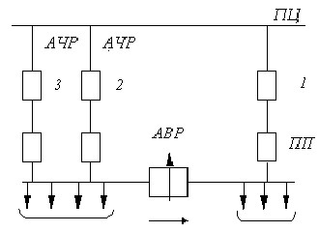

Slide 4
Kuchlanish nosinusoidalligining elektr jixozlari ishlashiga ta’siri
Nosinusoidal kuchlanish fronti elektr uzatish kabel liniyalariga ta’sir qiladi, yer bilan bir fazali qisqa tutashuvga olib keladi. Kabellar kabi kondensatorlar ham teshiladi.
elektr mashinalarida, jumladan transformatorlarda ham yiindi yo‘qotishlar bo‘ladi.
Masalan kuchlanish egriligi sinusoidal shaklining buzilish koeffisienti
K_{U} = 10 % bo‘lganda yirik sanoat markazlari, elektrlashtirilgan temir yo‘l transporti tarmoqlarida yiindi yo‘qotish 10-15 %gacha yetishi mumkin.
Teskari garmonik ketma-ketligining induksion hisoblagichlarga tormozlovchi ta’siri tufayli elektr energiyasini to‘liq hisobga ololmaslik ortadi.
Boshqarish qurilmalari va himoya qurilmalari noto‘ri ishga tushadi.
Kompyuterlar ishdan chiqadi.

Slide 5
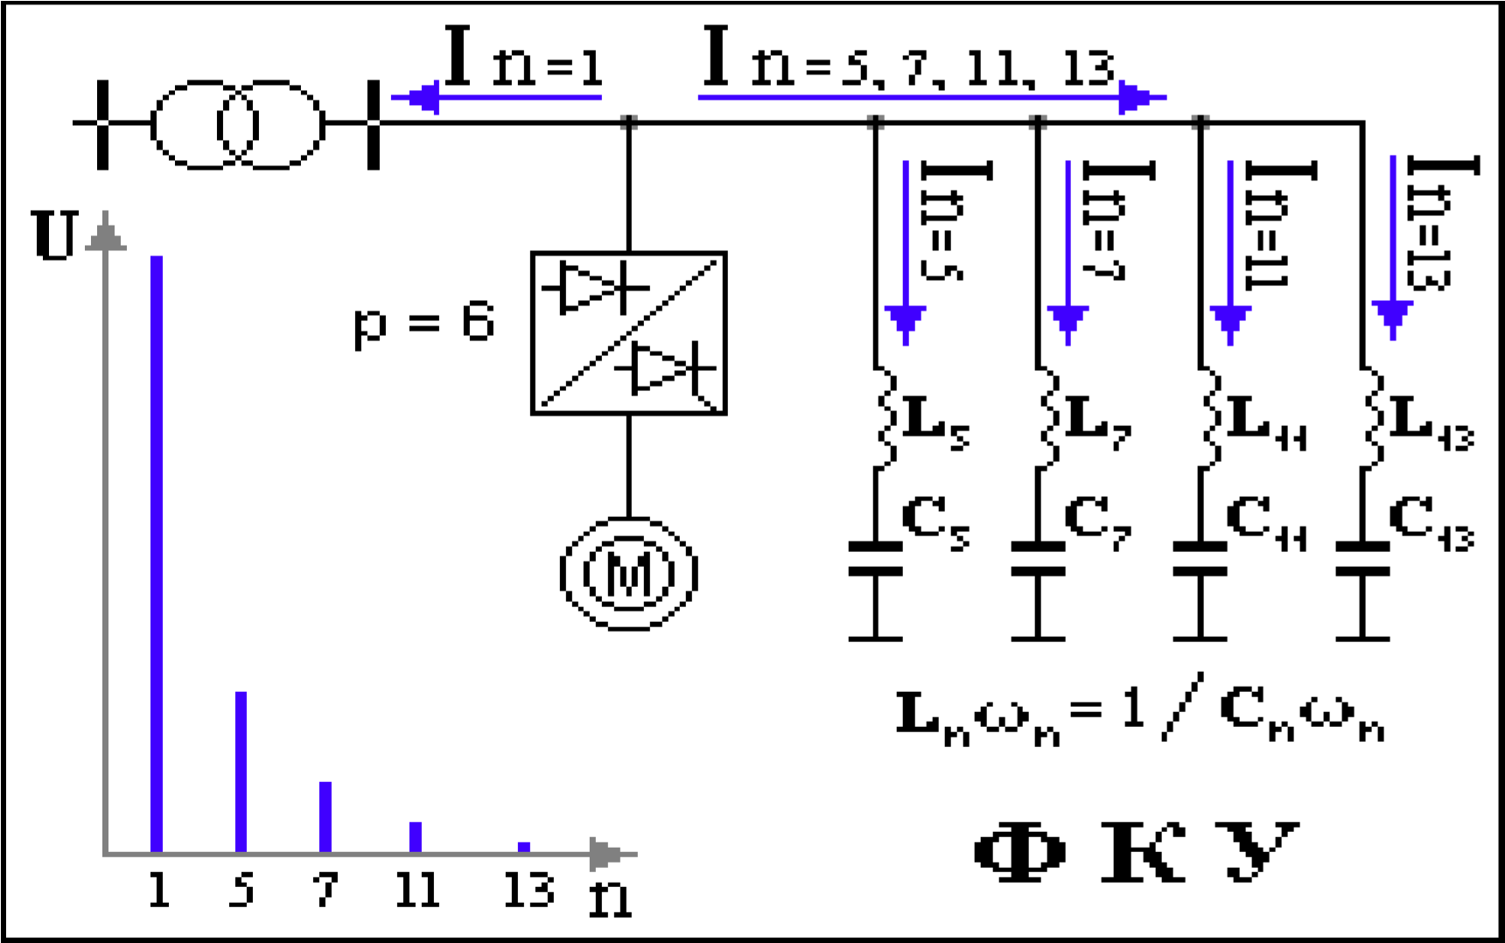
Filtrlash – kompensatsiyalash qurulmali elektr ta’minot tizimining sxemasi

Slide 6
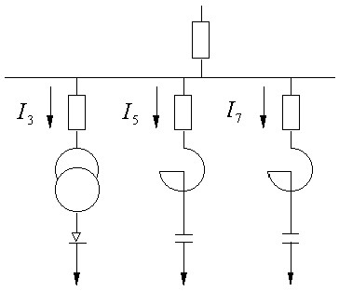
Tugrilagichning kup fazali ekvivalent ish rejimi

